Slide 1
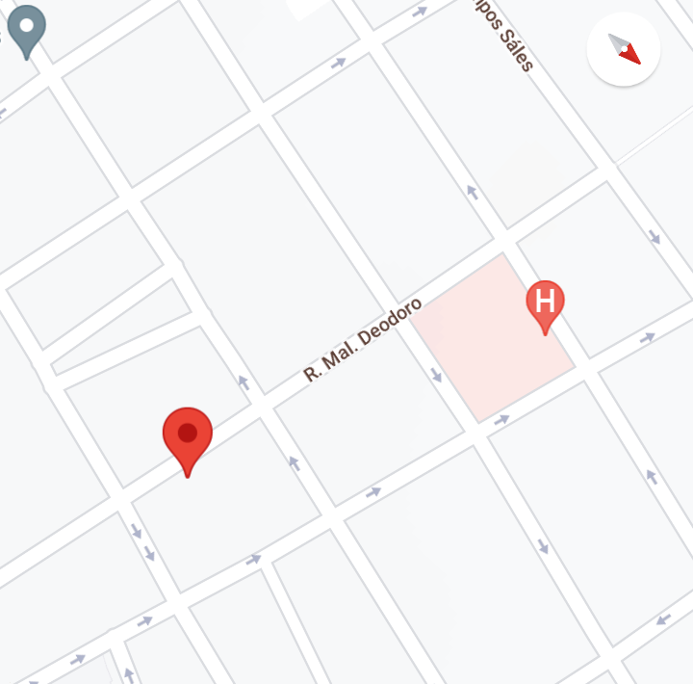

Santa Casa de Franca
viziodonto

